Slide 1
Komputer Aplikasi Manajemen II (Microsoft Access)
Program Studi Manajemen – Unikom
Pertemuan 12

Slide 2
Outline
1
Memasukan formula ke dalam Form

Slide 3
Formula pada Form
Di dalam form, kita dapat menambahkan formula untuk mengolah data pada database. Sebagai contoh kita akan menghitung nilai akhir dan index berdasarkan nilai tugas, quiz, uts, dan uas. Berikut langkah-langkahnya :
Pada tabel_nilai, tambahkan field baru yaitu nilai_akhir dan index

Slide 4
Formula pada Form
Pada bagian Queris, buka Query Nilai, tambahkan field nilai_akhir dan index dari tabel_nilai. Posisikan field tersebut setelah field nilai_uas

Slide 5
Formula pada Form
Buatlah form dari Query Nilai. Tambahkan tombol navigasi, tombol untuk tambah, hapus, simpan, dan cetak data seperti desain form berikut.
Atur default view form tersebut menjadi Split Form
Perhatikan text box nilai akhir

Slide 6
Formula pada Form
Pada text box nilai akhir, kita dapat menambahkan formula. Untuk menghitung nilai akhir, maka ketentuannya adalah Nilai Tugas (10%) + Nilai Quiz (20%) + Nilai UTS (30%) + Nilai UAS (40%)
Klik text box kemudian masukan formula berikut :
=([nilai_tugas]*0,1)+([nilai_quiz]*0,2)+([nilai_uts]*0,3)+([nilai_uas]*0,4)

Slide 7
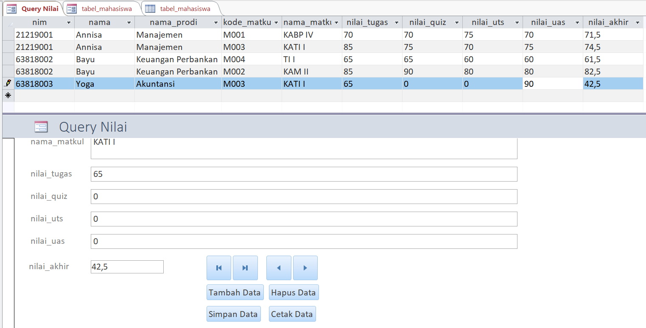
Formula pada Form
Jalankan form tersebut dengan mengklik Form View. Tambahkan data baru, kemudian input nilai_tugas, nilai_quiz, nilai_uts, dan nilai_uas. Perhatikan pada text box nilai_akhir, nilainya akan otomatis terisi sesuai dengan formula yang sudah diinputkan sebelumnya. Jika sudah diinput, klik Simpan Data

Slide 8
Terima Kasih

